Slide 1
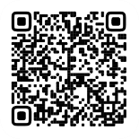
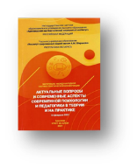
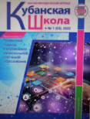
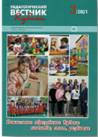
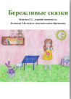
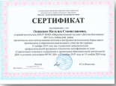
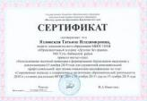
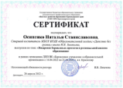
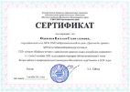
Муниципальное бюджетное общеобразовательное учреждение начальная общеобразовательная школа «Образовательный холдинг «Детство без границ» имени Н.В.Зиновьева МО Усть-Лабинский район ЛАБОРАТОРИИ НЕПРЕРЫВНЫХ УЛУЧШЕНИЙ Формирование бережливого мышления у детей дошкольного возраста посредством применения технологии бережливого производства
Бережливый менеджмент:
Реализовано 3 бережливых проекта
Бережливый персонал: реализовано 2 бережливых проекта
Бережливый родитель:
реализовано 2 бережливых проекта
Бережливая среда: реализован 1 бережливый проект
Развитие интегративных качеств у детей в процессе реализации программы
Тиражирование опыта
Сетевое взаимодействие
Продукты проекта
.
.
МБОУ НОШ «Детство без границ» с 2022 г. является образцом местного уровня по применению и внедрению инструментов бережливого управления среди образовательных организаций Краснодарского края

